Slide 1
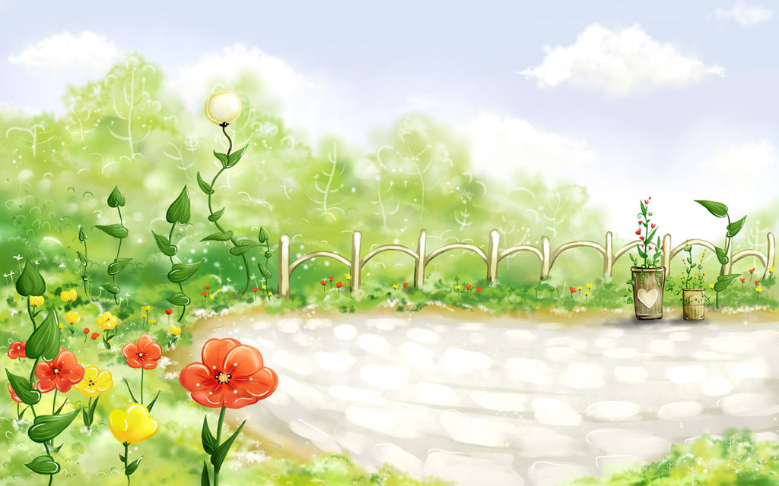
Chủ đề: Nước và hiện tượng thiên nhiên
Lĩnh vực phát triển ngôn ngữ
Hoạt động: Làm quen văn học
Thơ: Ông mặt trời

Slide 3
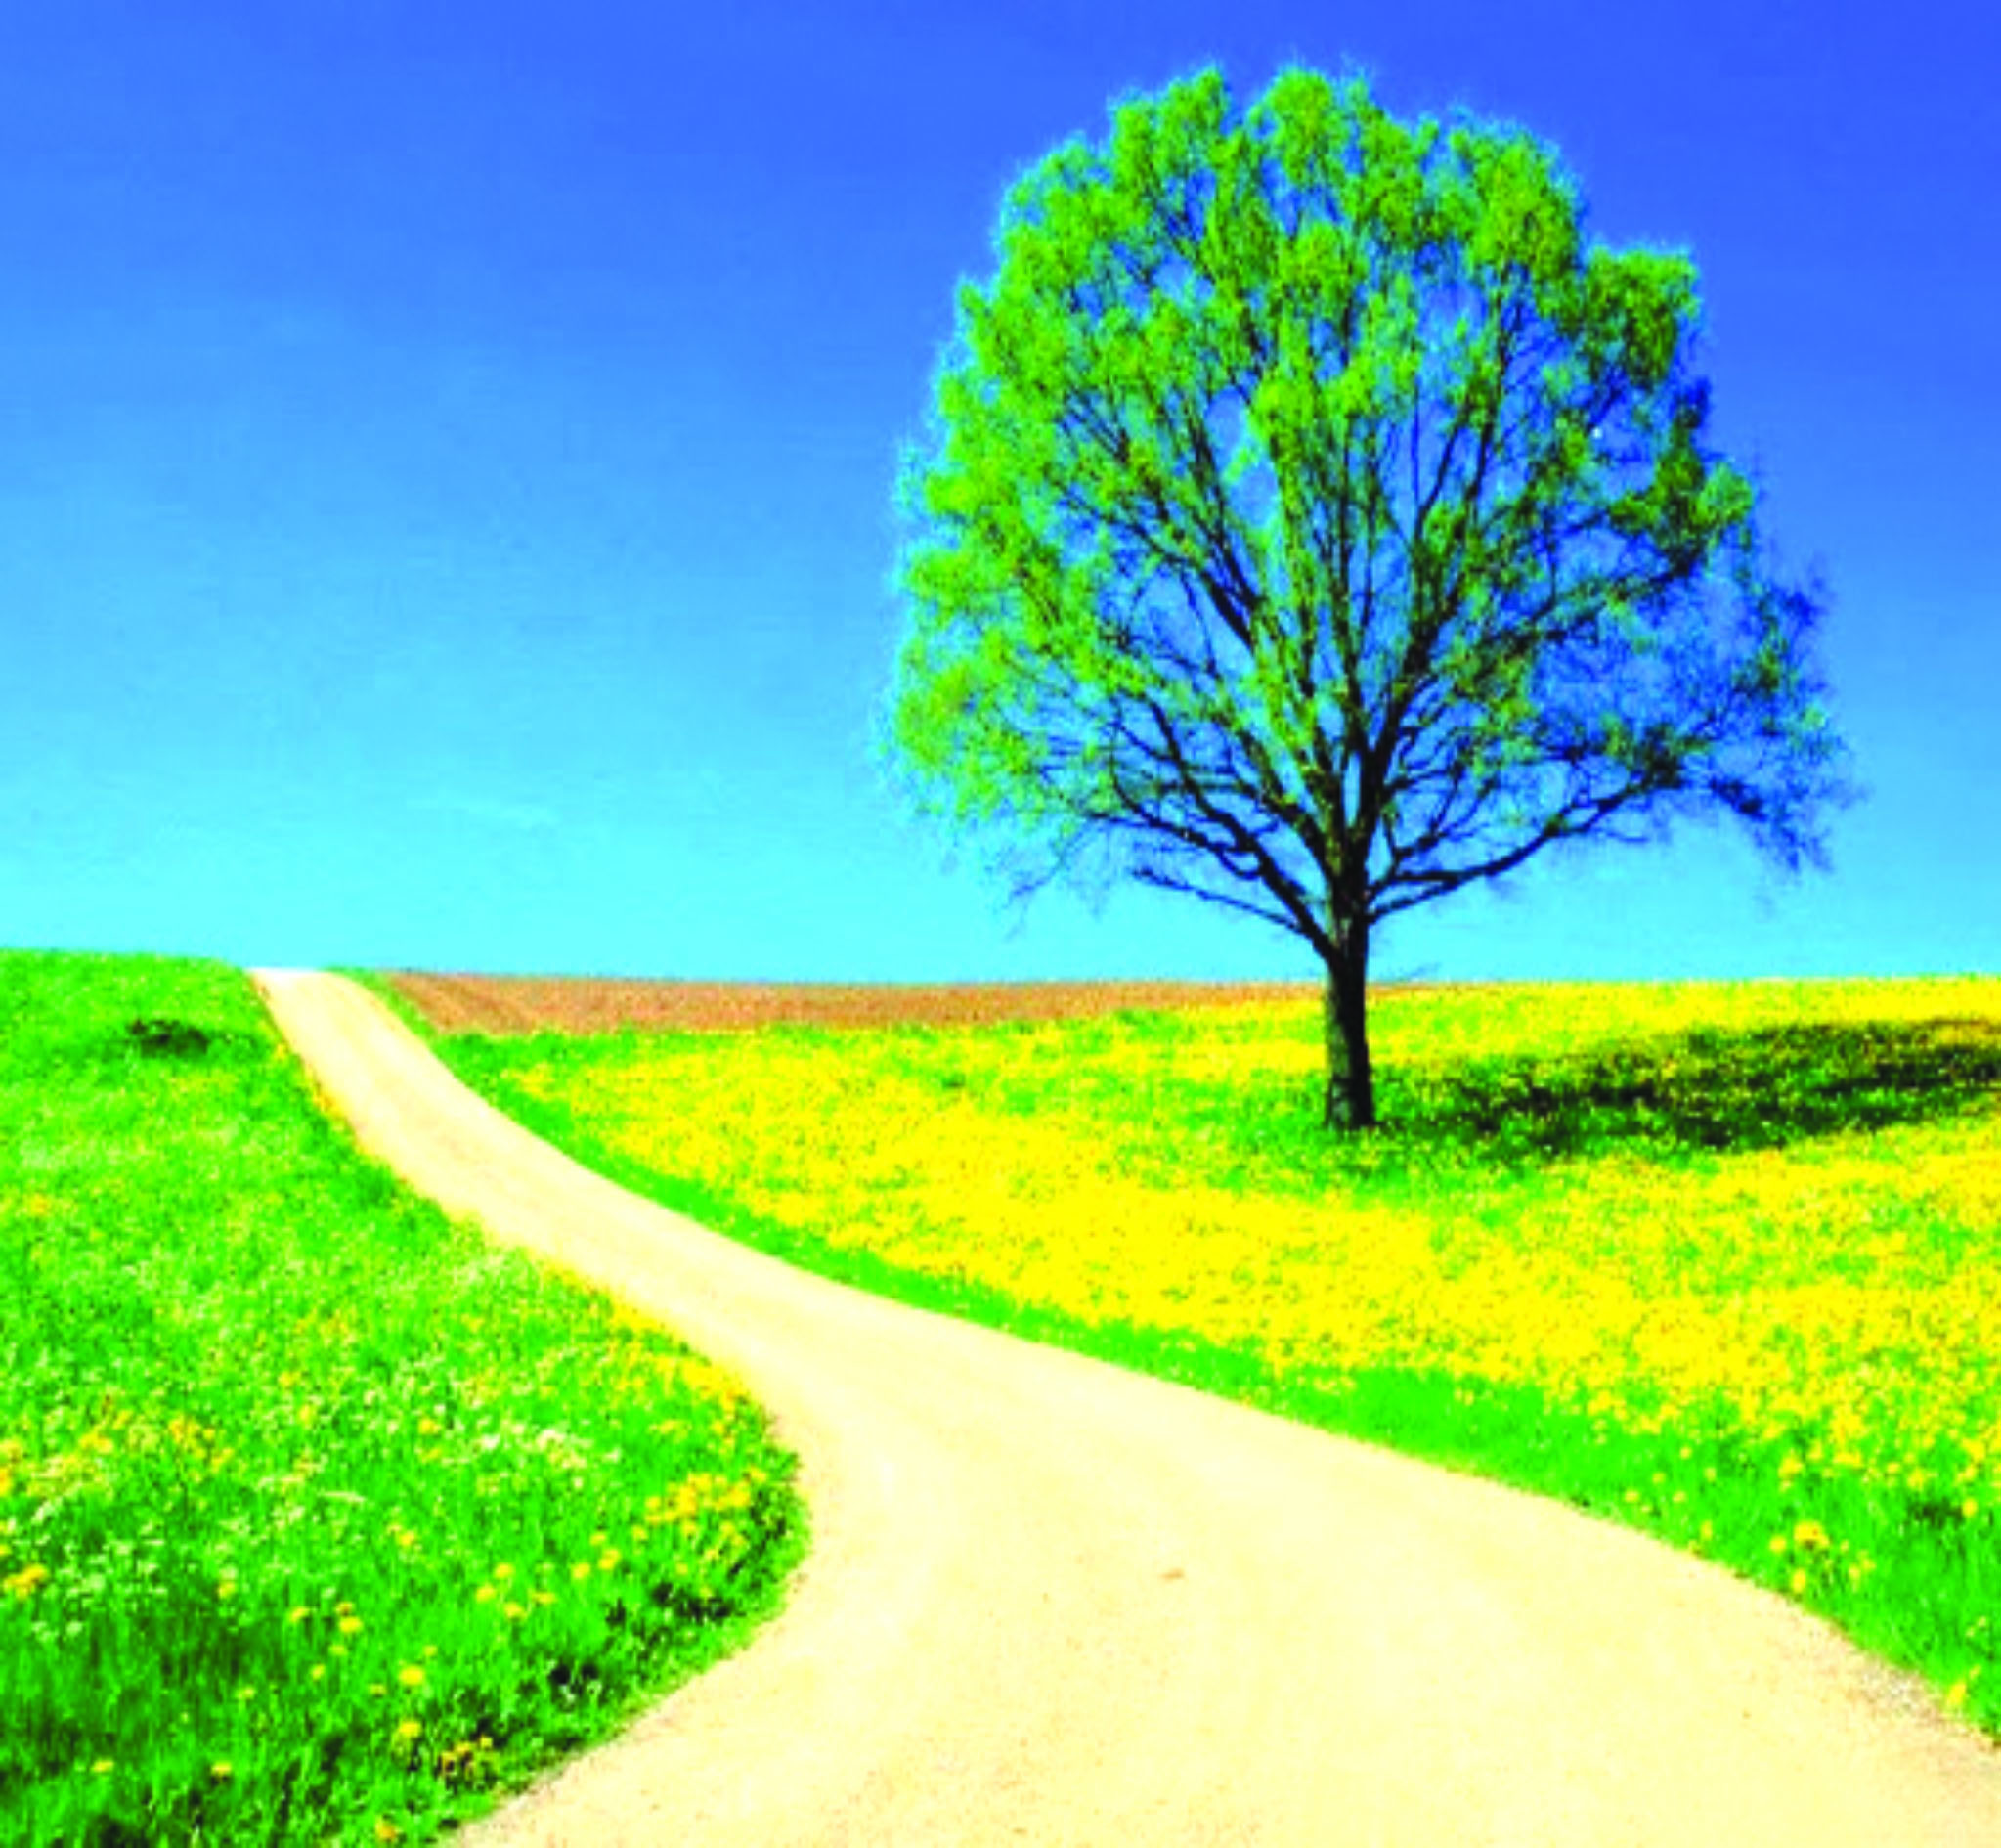
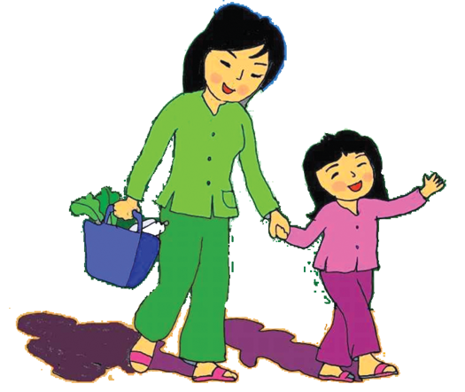

Slide 4
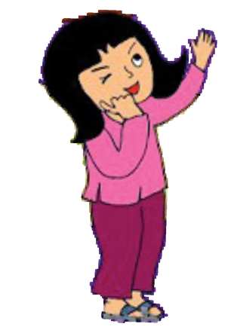

Slide 10
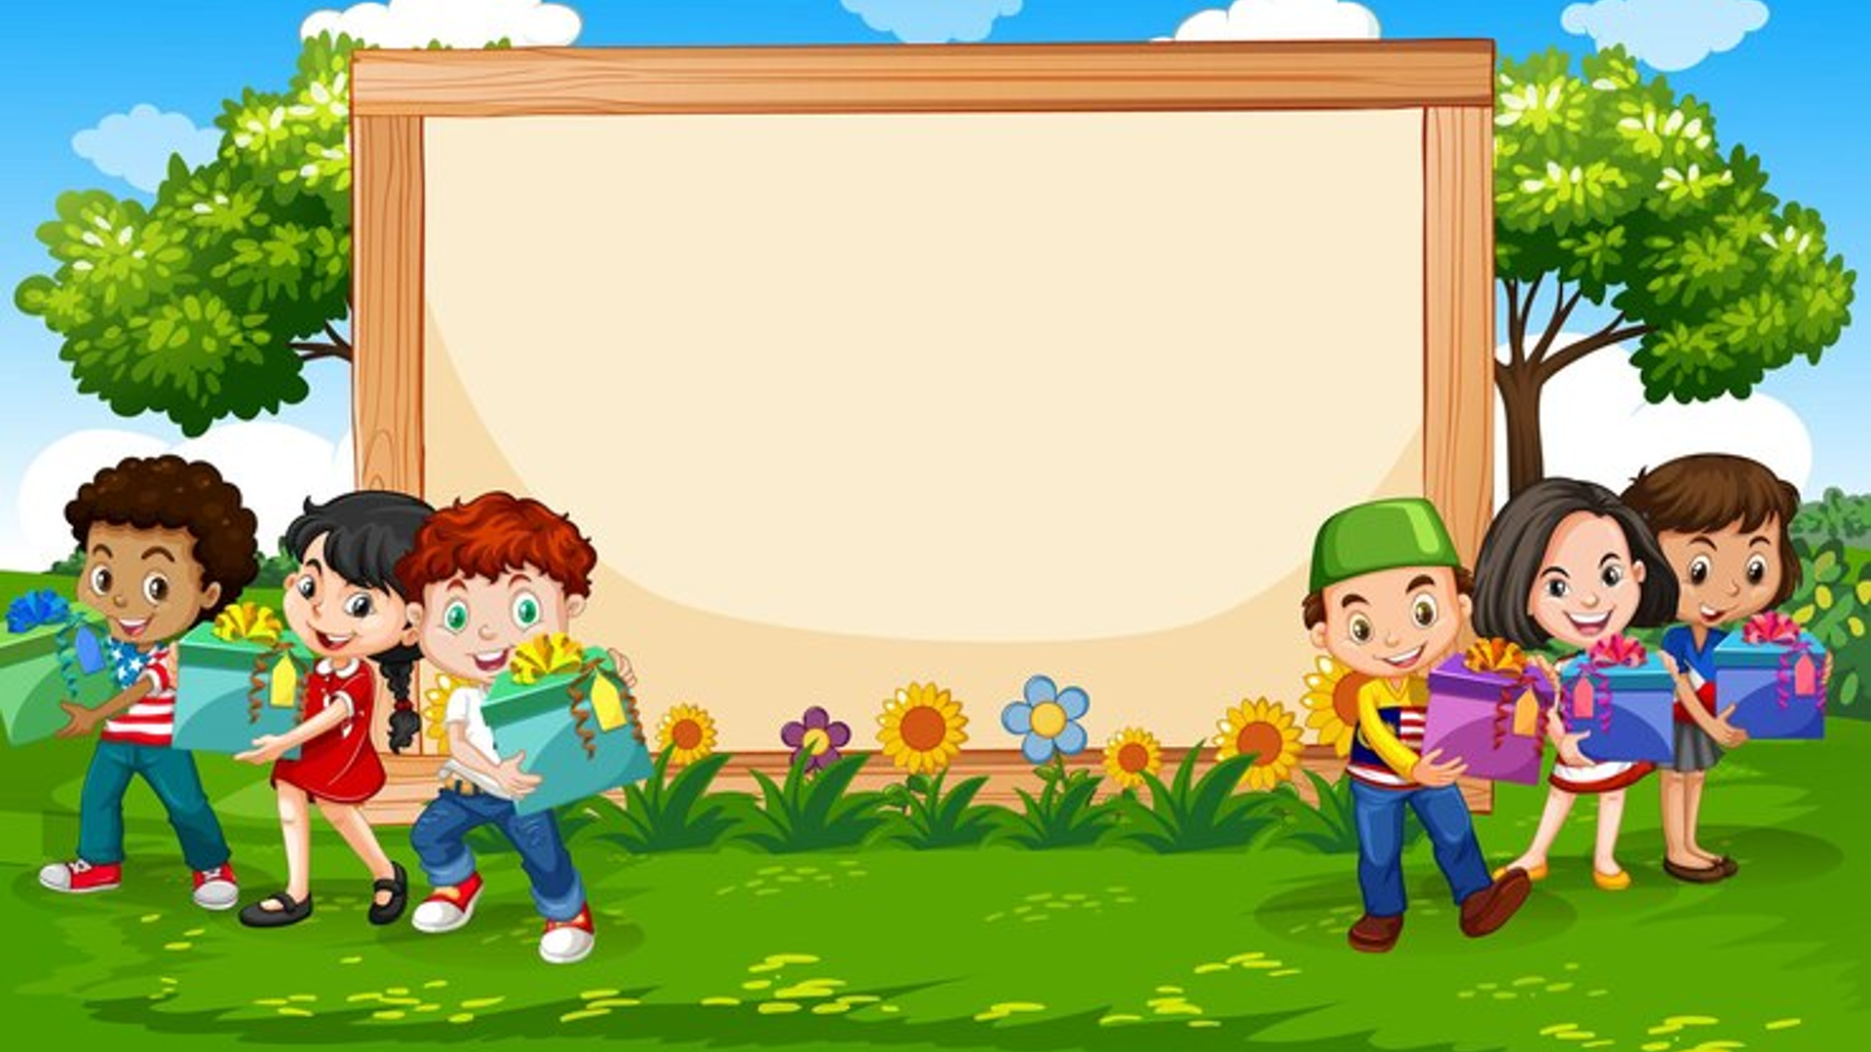
CHÚC CÁC BÉ
CHĂM NGOAN
HỌC GIỎI

